Slide 1
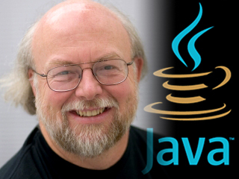
Introduction of Java
Phạm Ngọc Huy

Slide 2
Mục tiêu - Objectives
Dịch và chạy ứng dụng
Thông dịch
Biên dịch
Hiểu về các level lập trình viên Java
Hello World với Java
Hoạt động của Java
Demo giải phương trình bậc 2

Slide 3
Thông dịch và Biên dịch
Thông dịch (Interpreter) : Dịch từng lệnh và chạy. Lần sau chạy lại dịch lại.
Biên dịch (Compiler): Code dịch 1 lần ra file .exe,… rồi dùng lại khi chạy lần sau.

Slide 4
Chạy chương trình thế nào?
0000001111
1111111100
Int a = 2;
System.out.print(“HelloWorld”);
Dịch
Code
Mã máy

Slide 5
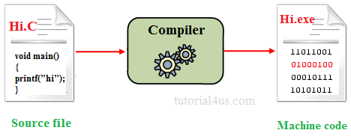
Với ngôn ngữ biên dịch
Ngôn ngữ biên dịch chuyển sang file .exe (Window) .elf(Linux)

Slide 6
“Nỗi khổ” của ngôn ngữ
Phần cứng:
Mỗi loại CPU có kiến trúc khác nhau, mã máy chạy trên mỗi CPU khác nhau
Phần mềm:
Chạy window .exe
Chạy trên Linux .elf
=> Phải biên dịch một code với mỗi phần cứng, phần mềm tương ứng

Slide 7
Level of Java Knowledge
Java – Làm quen Java
Có thể viết hello world, hàm tính toán,…
Biết JVM chạy thế nào
Core Java - Có một chút kinh nghiệm
Java Collections, OOP of Java
Java Multi-threading
Các khái niệm Java
=> Có thể làm việc

Slide 8
Level of Java Knowledge
Advanced Java
Biết các gói liên quan Utility.
Xử lý loại dữ liệu XML, JSON, CSV,..
Tạo REST, SOAP services
After Advanced Java
Học về kiến trúc phần mềm
Kiến trúc framework: Spring, Hibernate
Java Design Patterns,…

Slide 9
Mức sau nữa là?

Slide 10
Java
Cross-platform – Chạy trên nhiều nền tảng hệ điều hành
Là ngôn ngữ thông dịch (interpreter) và biên dịch (compiler)
Được phát triển bới James Gosling
Ra đời vào 1991
Phiên bản hiện tại là Java 9.

Slide 11
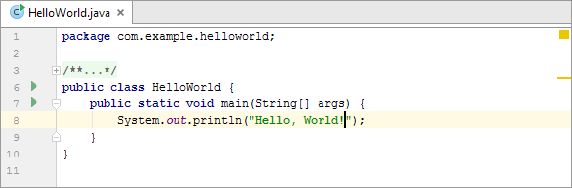

HelloWorld với Java
Chương trình đầu tiên nào cũng học HellWorld

Slide 12
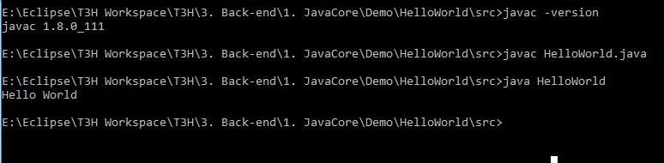
Kết quả
Kết quả HelloWorld được xuất hiện trên màn hình

Slide 13
Kết luận
Javac.exe
Chuyển .java thành .class
Java.exe
Thực thi .class > Ra kết quả
1
2
.class
Result
.java
javac.exe
java.exe
Trình Biên dịch – Compiler
Trình Thông dịch - Interpreter

Slide 14
Vậy hoạt động Java như thế nào

Slide 15
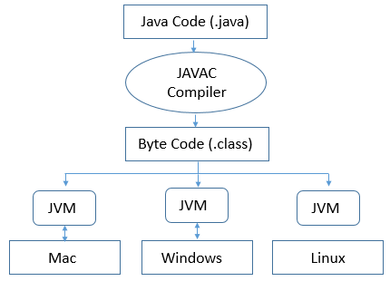
Hoạt động Java
Write Once, Run Anywhere nhờ JVM

Slide 16
JVM là gì
Là một máy ảo
Là môi trường thực thi bytecode
JVM có sẵn cho nhiều nền tảng
=> Nhờ JVM mà java chạy được trên nhiều nền tảng

Slide 17
Nhiệm vụ JVM
Tải code
Kiểm tra code
Thực thi code
Cung cấp JRE (Java Runtime Environment)
Runtime là thời điểm chạy chương trình

Slide 18
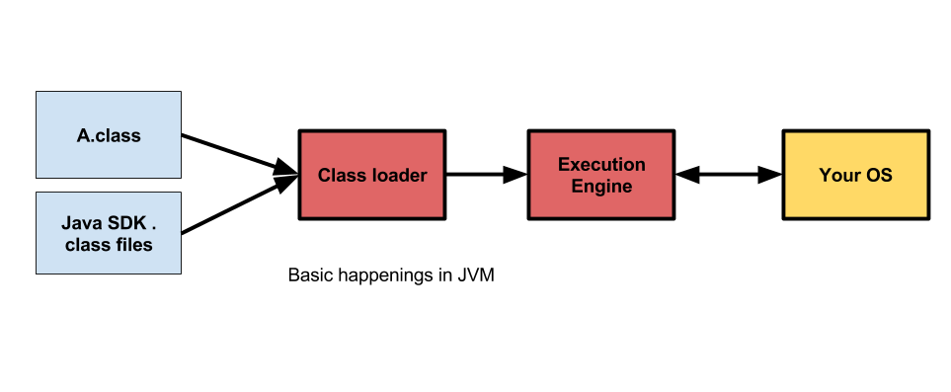
Góc nhìn cơ bản JVM
Ví dụ JVM chạy trên hệ điều hành

Slide 19
Module của JVM
Class Loader
Loading
Linking
Initialization
Runtime Data Area
Method Area, Heap Area, Stack Area
Execution Engine
Interpreter trình thông dịch
JIT Compiler - Just In Time Compiler

Slide 20
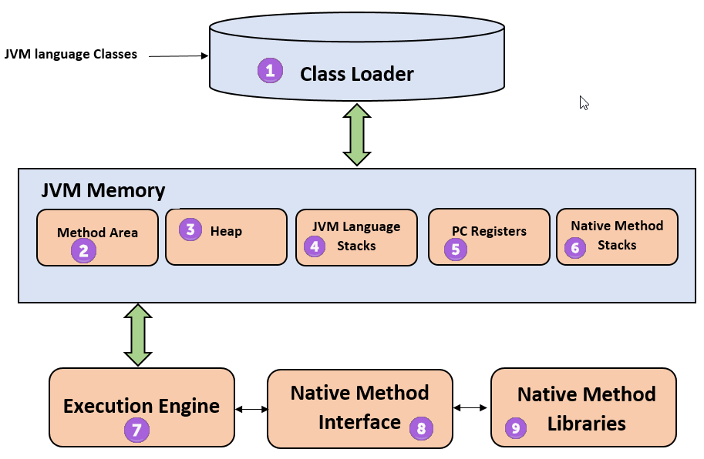
Cấu trúc JVM

Slide 21
Cấu trúc JVM
Class Loader: làm nhiệm vụ tải các lớp được định nghĩa.
Runtime Data Area : Vùng nhớ cung cấp lưu trữ biến, phương thức
Execution Engine: Chứa trình thông dịch chuyển lệnh JVM từ .class thành mã máy. Và thực thi

Slide 22
Kết luận
Tổng quan Java
Chạy trên nhiều hệ điều hành nhờ JVM
Javac chuyên .java thành .class (bytecode)
JVM thực thi .class và trả vê kết quả
Sức mạnh Java
Write one, run anywhere
Bộ xóa rác tự động

Slide 23
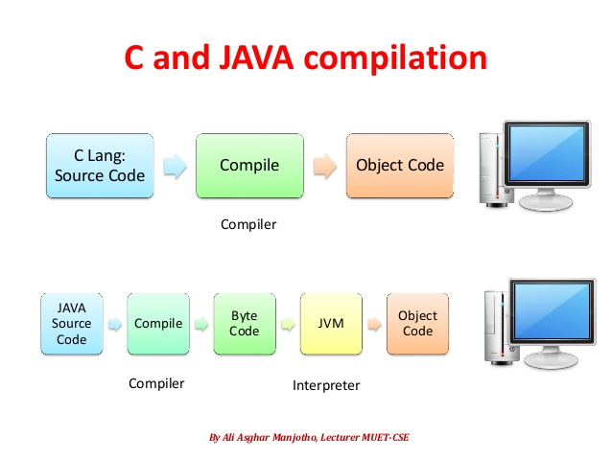
So sánh C với Java

Slide 24

Thank you

